Slide 1


CAPSTONE 2026 · FASE 1
CitaJusta
Definición y formulación del proyecto APT
Plataforma inteligente para recuperar citas canceladas y optimizar listas de espera.
EQUIPO
PROGRAMA
FECHA
Matías Torres
Bastian Sepúlveda
Diego Simón
Ingeniería en Informática
Duoc UC — Puente Alto
Septiembre
2026

Slide 2

CITAJUSTA · FASE 1 / 02
Equipo y contexto académico
01 · EQUIPO
Tres estudiantes, un objetivo común
Estudiantes de último semestre de Ingeniería en Informática en Duoc UC sede Puente Alto, desarrollando el proyecto Capstone bajo un enfoque técnico y colaborativo.
INTEGRANTES
CARRERA
Matías Torres
Bastian Sepúlveda
Diego Simón
Ingeniería en Informática
8° semestre
Capstone APT
SEDE
Duoc UC · Puente Alto
Región Metropolitana, Chile
DUOC UC · INGENIERÍA EN INFORMÁTICA · CAPSTONE 2026
02

Slide 3
CITAJUSTA · FASE 1 / 03
Descripción general del proyecto
02 · PROYECTO
Plataforma web y de escritorio para
gestión inteligente de citas.
CitaJusta optimiza la recuperación y reasignación automática de cupos cancelados, integrando listas de espera activas, priorización y trazabilidad.
01
02
03
Web + Escritorio
Motor de reasignación
Áreas de desempeño
Aplicación web para usuarios finales y cliente de escritorio para operación institucional.
Detección automática de cancelaciones y oferta priorizada a lista de espera.
Ingeniería de software, automatización de procesos y gestión de información.
DUOC UC · INGENIERÍA EN INFORMÁTICA · CAPSTONE 2026
03

Slide 4

CITAJUSTA · FASE 1 / 04
Problema central
03 · PROBLEMA
Cupos que se pierden
en silencio.
01
Pérdida de cupos de atención por cancelaciones tardías e inasistencias no gestionadas.
02
Ineficiencia en la reasignación manual: llamadas, correos y tareas administrativas repetitivas.
03
Poca trazabilidad y desconexión entre agendas y listas de espera institucionales.
DUOC UC · INGENIERÍA EN INFORMÁTICA · CAPSTONE 2026
04

Slide 5
CITAJUSTA · FASE 1 / 05
Oportunidad y necesidad
04 · OPORTUNIDAD
Convertir cancelaciones
en nuevas atenciones.
→
→
→
Conexión automática
Menos trabajo manual
Mejor capacidad
Cupos liberados se ofrecen en segundos a usuarios priorizados en lista de espera.
Reduce llamadas, correos y coordinaciones repetitivas del personal administrativo.
Optimiza el uso instalado y mejora la experiencia de pacientes e instituciones.
DUOC UC · INGENIERÍA EN INFORMÁTICA · CAPSTONE 2026
05

Slide 6
CITAJUSTA · FASE 1 / 06
Fundamentación del proyecto
05 · FUNDAMENTACIÓN
Cuatro pilares que
sostienen la propuesta.
01
02
Relevancia social y técnica
Perfil de egreso
Aborda una necesidad real de servicios públicos y privados con impacto directo en usuarios.
Alineado a competencias de Ingeniería en Informática: análisis, diseño y desarrollo de software.
03
04
Interés profesional
Factibilidad técnica
Consolida competencias en arquitectura, seguridad y experiencia de usuario del equipo.
Alcance modular alcanzable en el semestre con stack maduro y prácticas ágiles.
DUOC UC · INGENIERÍA EN INFORMÁTICA · CAPSTONE 2026
06

Slide 7
CITAJUSTA · FASE 1 / 07
Objetivo general
06 · OBJETIVO GENERAL
“
Desarrollar una plataforma tecnológica que optimice la gestión de citas, recuperando y reasignando automáticamente los cupos liberados por cancelaciones e inasistencias.
— PROYECTO CITAJUSTA · FASE 1
DUOC UC · INGENIERÍA EN INFORMÁTICA · CAPSTONE 2026
07

Slide 8
CITAJUSTA · FASE 1 / 08
Objetivos específicos
07 · OBJETIVOS ESPECÍFICOS
Cuatro frentes de trabajo.
OE1
OE2
OE3
OE4
Diseño de plataforma
Detección y reasignación
Priorización y ofertas
Seguridad y validación
Definir arquitectura web y de escritorio con lógica compartida y experiencia coherente.
Implementar detección automática de cupos y motor de reasignación en tiempo real.
Mecanismos de priorización de espera y ofertas temporales con expiración controlada.
Integrar seguridad, trazabilidad y pruebas automatizadas de extremo a extremo.
DUOC UC · INGENIERÍA EN INFORMÁTICA · CAPSTONE 2026
08

Slide 9
CITAJUSTA · FASE 1 / 09
Metodología Scrum
08 · METODOLOGÍA
Scrum: iteración,
foco y evidencia.
PLANIFICAR
Organización del trabajo en sprints con planificación, desarrollo, seguimiento, revisión y ajuste continuo. Roles y responsabilidades definidas dentro del equipo.
AJUSTAR
SPRINT
DESARROLLAR
REVISAR
DUOC UC · INGENIERÍA EN INFORMÁTICA · CAPSTONE 2026
09

Slide 10
CITAJUSTA · FASE 1 / 10
Ciclo Scrum · 8 sprints
09 · SPRINTS
Ocho sprints, un proyecto.
S1
S2
S3
S4
S5
S6
S7
S8
Análisis y arquitectura
Configuración técnica
Seguridad y usuarios
Agenda base
Citas y lista de espera
Motor de reasignación
Reportes y escritorio
Cierre, pruebas y documentación
18 SEMANAS · 8 SPRINTS · 3 FASES
DUOC UC · INGENIERÍA EN INFORMÁTICA · CAPSTONE 2026
10

Slide 11
CITAJUSTA · FASE 1 / 11
Plan de trabajo general
10 · PLAN 18 SEMANAS
Tres fases, un flujo
de entrega continua.
FASE 1
FASE 2
FASE 3
Semanas 1 – 6
Semanas 7 – 12
Semanas 13 – 18
Análisis, planificación y diseño
Desarrollo integral
Integración y validación
Definición de alcance, arquitectura, backlog inicial y prototipos de interfaz.
Construcción de web, escritorio y motor de reasignación con integración continua.
Seguridad, pruebas E2E, documentación final y despliegue reproducible.
DUOC UC · INGENIERÍA EN INFORMÁTICA · CAPSTONE 2026
11

Slide 12
CITAJUSTA · FASE 1 / 12
Detalle de fases y actividades
11 · DETALLE
Distribución semanal de tareas.
S 1–2
Análisis y planificación
Requisitos, historias de usuario, backlog inicial y arquitectura preliminar.
S 3–4
Diseño técnico y UX
Modelado de datos, wireframes, prototipos y validación con stakeholders.
S 5–8
Desarrollo web y API
Frontend web, capa de servicios, autenticación y catálogos base.
S 9–12
Escritorio y motor
Cliente Tauri y motor de detección/reasignación con priorización.
S 13–16
Integración y pruebas
Pruebas unitarias, E2E, endurecimiento de seguridad y auditoría.
S 17–18
Cierre y documentación
Despliegue final, entrega documental y presentación del proyecto.
DUOC UC · INGENIERÍA EN INFORMÁTICA · CAPSTONE 2026
12

Slide 13
CITAJUSTA · FASE 1 / 13
Carta Gantt del proyecto
12 · CRONOGRAMA
Carta Gantt · 18 semanas.
FASE 1
FASE 2
FASE 3
1
2
3
4
5
6
7
8
9
10
11
12
13
14
15
16
17
18
Análisis y requisitos
Diseño UX y arquitectura
Configuración e infraestructura
Autenticación y roles
Agenda base y citas
Motor de reasignación
Cliente de escritorio
Pruebas E2E y seguridad
Documentación y cierre
DUOC UC · INGENIERÍA EN INFORMÁTICA · CAPSTONE 2026
13

Slide 14
CITAJUSTA · FASE 1 / 14
Avance actual al 09 de septiembre de 2026
13 · EVIDENCIAS
Lo que ya está en pie.
Repositorio
Documentación base
Backend + BD
GitHub público con Issues, Kanban, ramas, Pull Requests y trazabilidad real.
Backlog, historias, arquitectura, Sprint Backlog y Release Plan actualizados.
Backend + BD NestJS + PostgreSQL + Prisma.
37 modelos, 7 migraciones y API /api/v1 operativa.
Seguridad
Catálogos
Pruebas
Instituciones, sedes, servicios, profesionales y disponibilidad integrados con la web.
Backend 114/114 · Web 39/39.
E2E appointments 22/22 · Web/API/PostgreSQL 13/13.
JWT, refresh rotativo, Argon2id, RBAC, sesiones y contexto institucional.
Agenda base
Reserva de citas
Avance Scrum
Reserva, confirmación, Mis citas y cancelación implementadas de punta a punta.
Sprint 4 cerrado 8/8. Sprint 5 en progreso con 6/8 tareas completadas.
Instituciones, sedes, servicios, profesionales y cupos disponibles operativos.
DUOC UC · INGENIERÍA EN INFORMÁTICA · CAPSTONE 2026
14

Slide 15
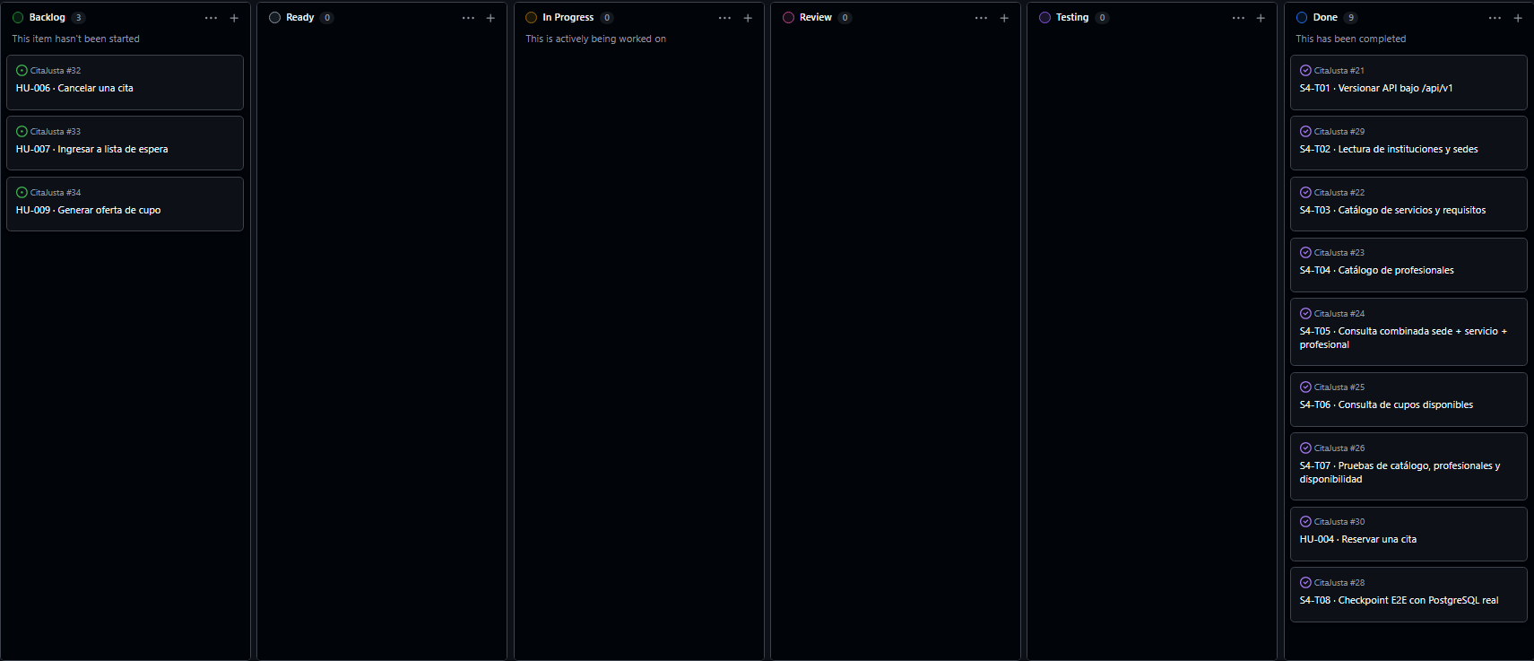
CITAJUSTA · FASE 1 / 15
Tablero Kanban del proyecto
14 · KANBAN
Tablero Kanban · GitHub Projects.
DUOC UC · INGENIERÍA EN INFORMÁTICA · CAPSTONE 2026
15

Slide 16
CITAJUSTA · FASE 1 / 15
Riesgos y restricciones
14 · RIESGOS
Cada riesgo, con su mitigación.
RIESGO
MITIGACIÓN
R1
Tiempo académico limitado
Priorización estricta del MVP y entregas incrementales.
R2
Concurrencia y transacciones
Constraints en BD y validaciones a nivel de servicio.
R3
Complejidad multiplataforma
Lógica centralizada en API compartida entre web y escritorio.
R4
Seguridad y protección de datos
JWT, Argon2id, RBAC y auditoría de eventos críticos.
R5
Dependencia del entorno local
Docker y Docker Compose para reproducibilidad total.
R6
Trazabilidad Scrum
Registro continuo de evidencias, ceremonias y decisiones.
DUOC UC · INGENIERÍA EN INFORMÁTICA · CAPSTONE 2026
15

Slide 17
CITAJUSTA · FASE 1 / 16
Innovación y diferenciadores
15 · DIFERENCIAL
Del contacto manual
al ciclo activo.
ANTES
AHORA · CITAJUSTA
Agenda tradicional
Ciclo inteligente
— Cancelación pasiva
→ Lista de espera activa
— Contacto manual y disperso
→ Automatización end-to-end
— Poca trazabilidad
→ Priorización trazable
— Cupos que se pierden
→ Trazabilidad auditable
DUOC UC · INGENIERÍA EN INFORMÁTICA · CAPSTONE 2026
16

Slide 18
CITAJUSTA · FASE 1 / 17
Tecnologías y arquitectura
16 · STACK
Un stack moderno,
verificable y reproducible.
FRONTEND WEB
ESCRITORIO
BACKEND
SEGURIDAD
DEVOPS
Planificado
React
Vite
TypeScript
Tauri
React
TypeScript
NestJS
Prisma ORM
PostgreSQL
JWT
Refresh Tokens
RBAC · Argon2id
GitHub
Docker
Docker Compose
01
02
03
04
05
DUOC UC · INGENIERÍA EN INFORMÁTICA · CAPSTONE 2026
17

Slide 19
CITAJUSTA · FASE 1 / 18
Conclusión y próximos pasos
17 · CIERRE FASE 1
Base sólida.
Camino claro.
CitaJusta responde a la pérdida silenciosa de cupos y a la desconexión con la lista de espera. Es un desafío técnico exigente y a la vez viable, con entregas incrementales que ya muestran resultados.
FASE 1
COMPLETADA
PRÓXIMAS FASES
HU-007: lista de espera.
HU-008: preferencias.
HU-009: ofertas y reasignación.
Aplicación de escritorio.
Docker y Docker Compose.
Pruebas y documentación final.
DUOC UC · INGENIERÍA EN INFORMÁTICA · CAPSTONE 2026
18

Slide 20
CITAJUSTA · CAPSTONE 2026
Gracias.
Preguntas, comentarios y observaciones son bienvenidos.
EQUIPO
Matías Torres · Bastian Sepúlveda · Diego Simón
CONTEXTO
Ingeniería en Informática · Duoc UC Puente Alto · Septiembre 2026

